Slide 1
Desenvolvimento de sistema de triagem de resíduos utilizando inteligência artificial e visão computacional
Clayton Maciel Tancredo
Givanildo Santana Ribeiro
Luis Felipe Nassif
Curso: Ciência da Computação
Orientador: Prof. Marco Gomes
Trabalho de Conclusão de Curso

Slide 2
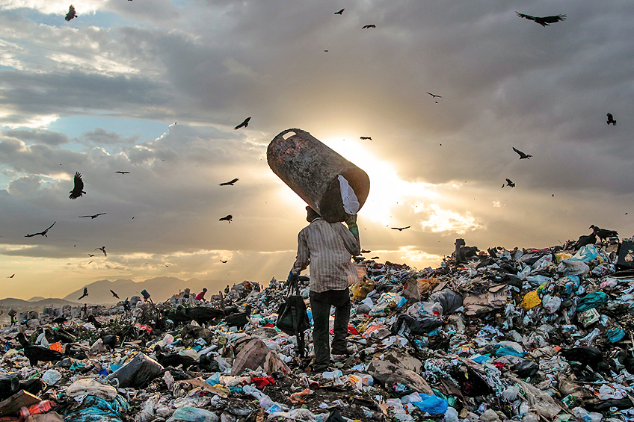
Introdução
O Brasil gera mais de 80 milhões de toneladas de resíduos, mas recicla menos de 9% por ano.
Grande parte da triagem é feita manualmente, em condições precárias.
Esse cenário mostra a necessidade urgente de soluções acessíveis, seguras e eficientes.

Slide 3
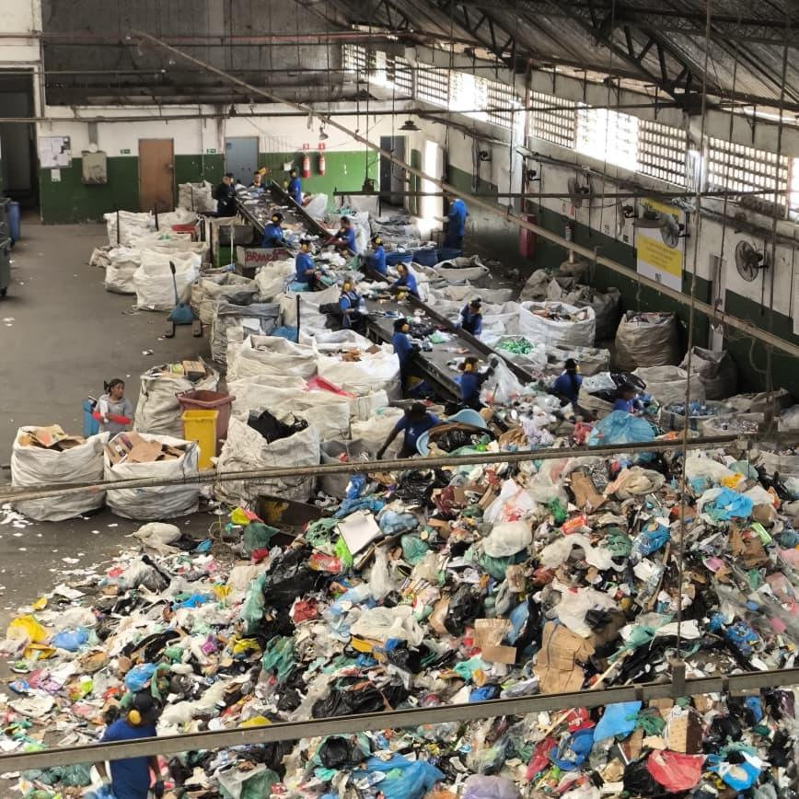
Objetivo do Projeto
A ideia do projeto surgiu ao observar a dificuldade de cooperativas de reciclagem.
Desenvolver um sistema de triagem automatizada utilizando IA e visão computacional para identificar resíduos recicláveis com baixo custo e alta aplicabilidade.

Slide 4
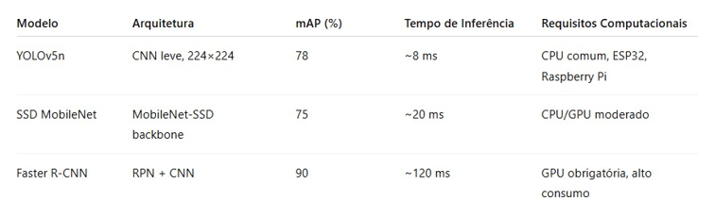
Avaliação dos Modelos
Foram analisados três modelos de detecção de objetos: YOLOv5, SSD MobileNet e Faster R-CNN.
O YOLOv5s foi selecionado pela alta velocidade de inferência, baixo custo computacional e boa precisão, sendo adequado para ambientes com hardware limitado

Slide 5
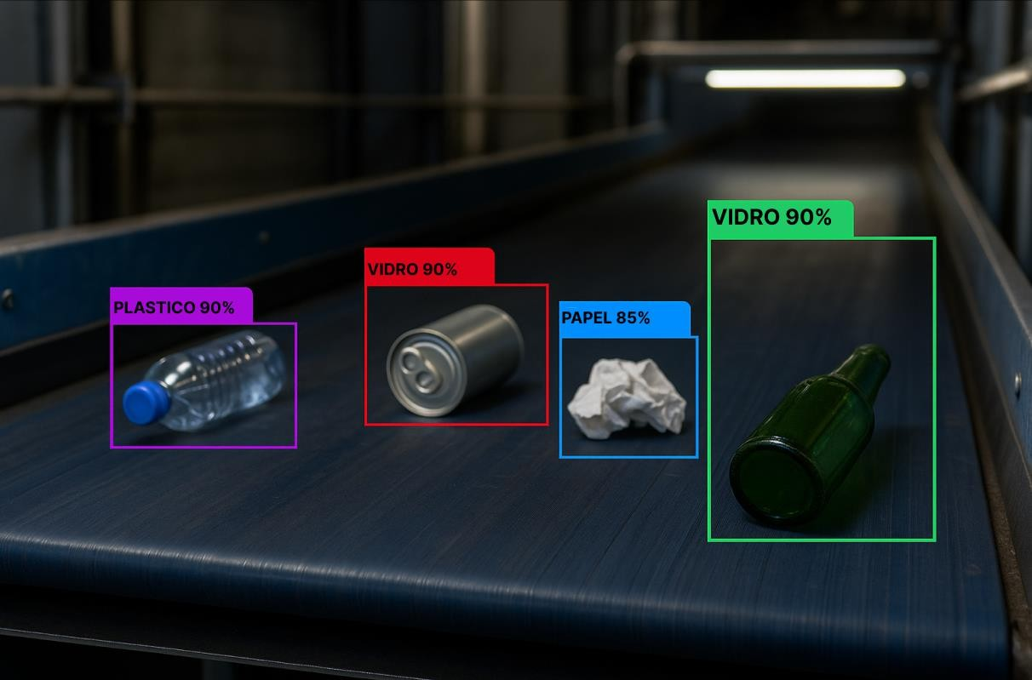
As vantagens do Yolov5s
Detecta resíduos comuns das cooperativas (papel, plástico, metal e vidro)
Integra facilmente com Python + Arduino
Permite automação de baixo custo
Aumentar a precisão da separação dos materiais
Melhorar as condições dos trabalhadores

Slide 6
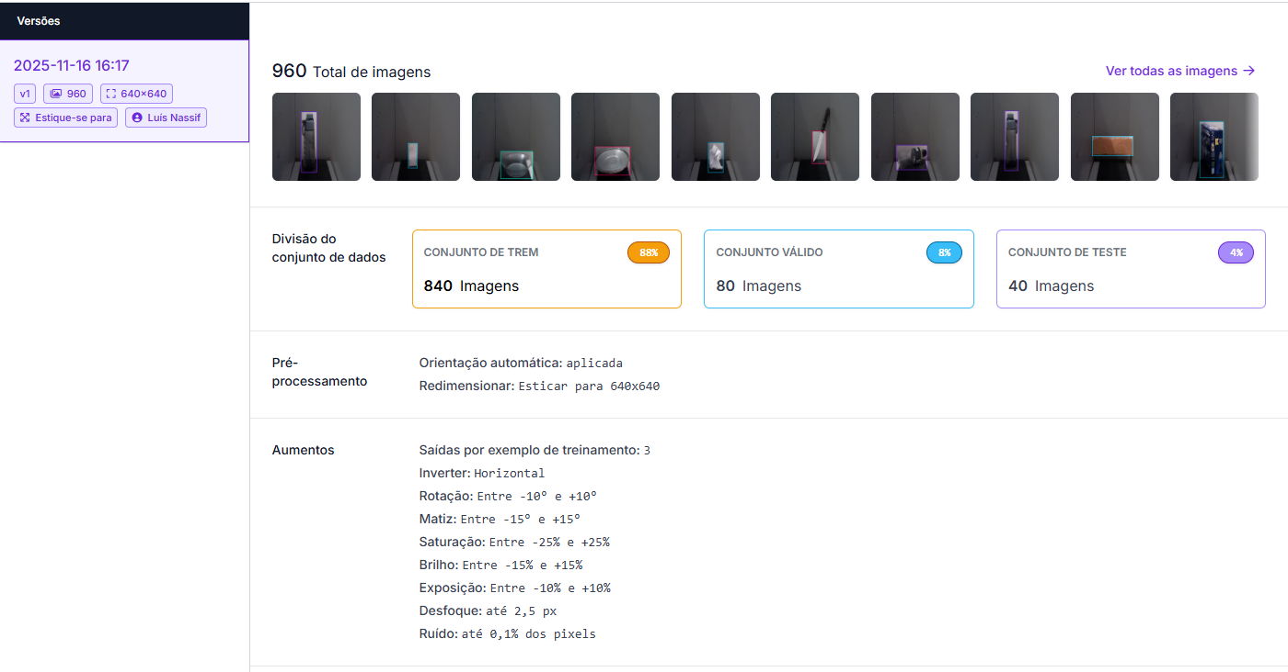
Metodologia
Dataset
Dataset manual capturado pelos autores
Organização e anotação no Roboflow
Pré-processamento
Redimensionamento 640×640
Normalização
Augmentations (rotação, brilho, espelhamento)

Slide 7
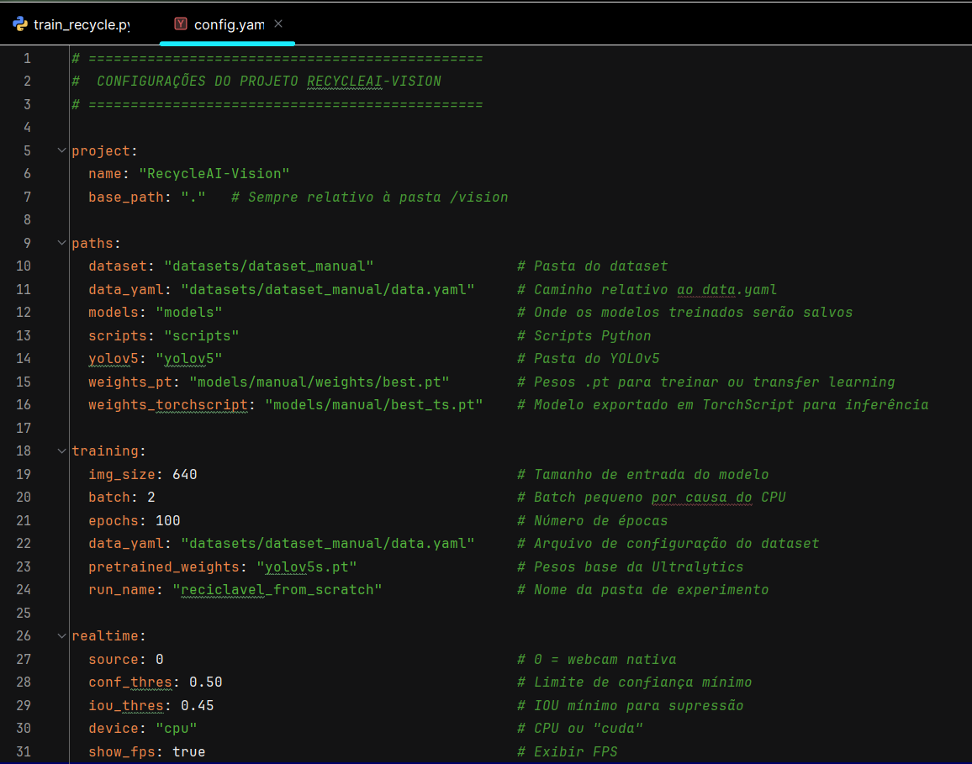
Metodologia
Treinamento
100 épocas
Pesos iniciais yolov5s.pt
Divisão 80/20
Inferência
Webcam captura
YOLOv5s classifica
Classe enviada ao Arduino via Serial

Slide 8
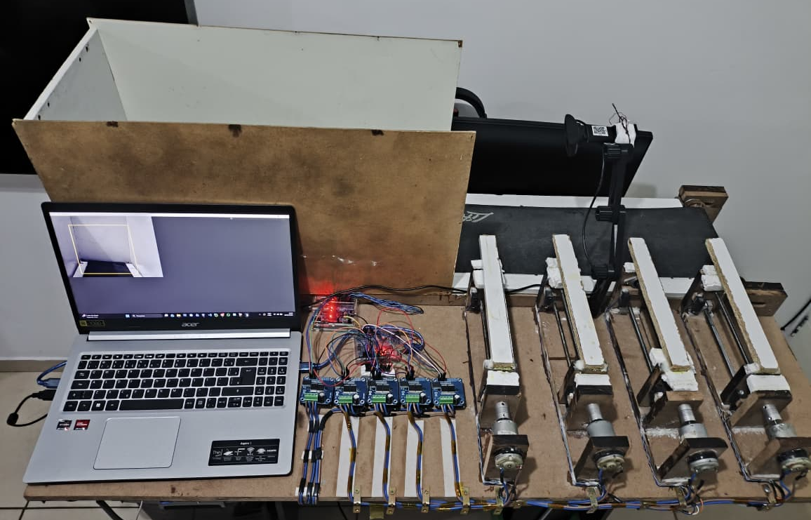
Hardware utilizado
Hardware
Webcam para captura do resíduo
Notebook executando o modelo YOLOv5s
2 placas Arduino UNO (master e slave)
5 drivers BTS7960 para controle dos motores
5 motores DC responsáveis pelos atuadores
Estrutura mecânica da esteira
Fontes de 12V (esteira) e 24V (atuadores)

Slide 9
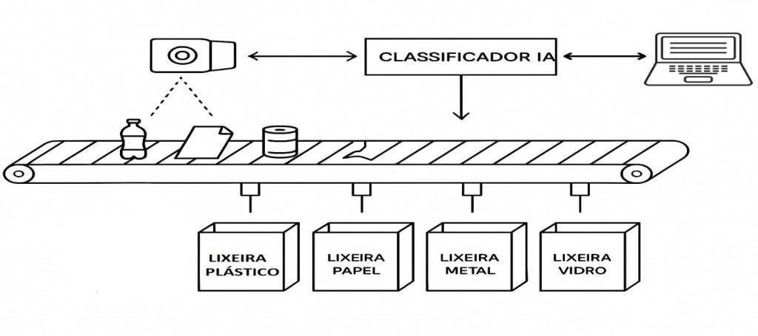
Fluxos do Sistema
A Webcam captura o resíduo na esteira
O modelo YOLOv5s analisa a imagem
O Python envia a classe detectada ao Arduino
A Ponte H aciona os motores
O resíduo é direcionado automaticamente ao compartimento correto

Slide 10
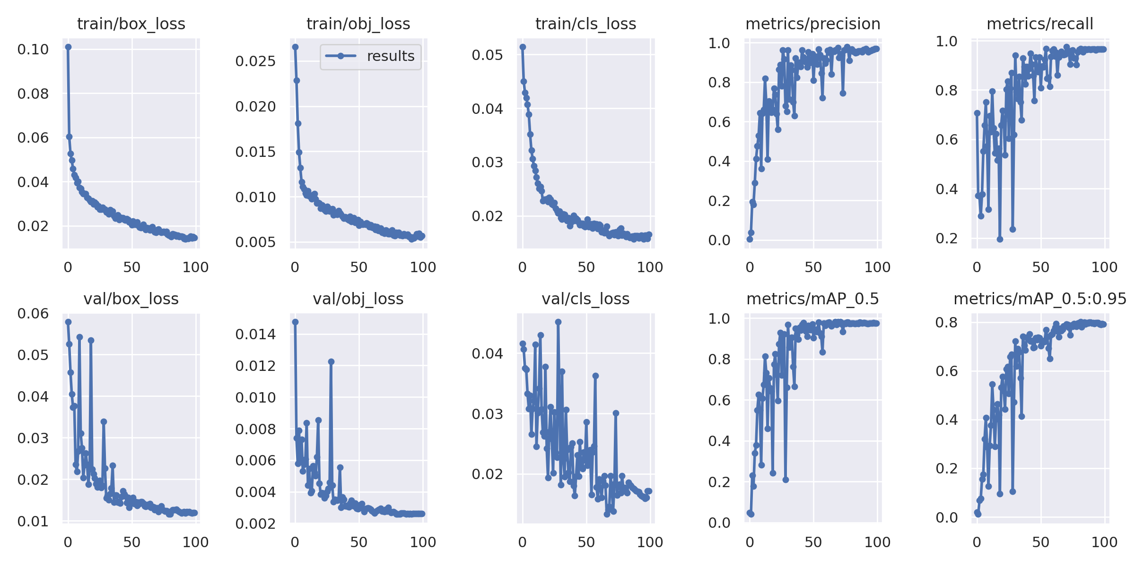
Resultados
Acurácia média (mAP@0.5): ~90%
mAP@0.5:0.95: ~78%
Precisão: ~95%
Recall: ~90%
Melhor classe: plástico
Classes com maior erro: metal e vidro (reflexos e transparência)
Tempo médio de inferência: < 1 segundo

Slide 11
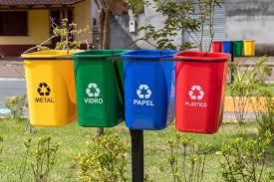
Conclusão
O sistema mostrou que é possível automatizar a triagem de resíduos com baixo custo.
A solução apresentou boa acurácia e velocidade, mesmo em hardware simples.
O projeto contribui para o ODS 12 (consumo e produção responsáveis), melhorando a eficiência das cooperativas e fornecendo mais segurança aos trabalhadores.

Slide 12
OBRIGADO!

